Slide 1


TIẾT 10
ÔN TẬP BÀI: LUNG LINH NGÔI SAO NHỎ
NHẠC CỤ
TNKP: NÓI THEO TIẾT TẤU RIÊNG CỦA MÌNH
ÂM NHẠC 1

Slide 2

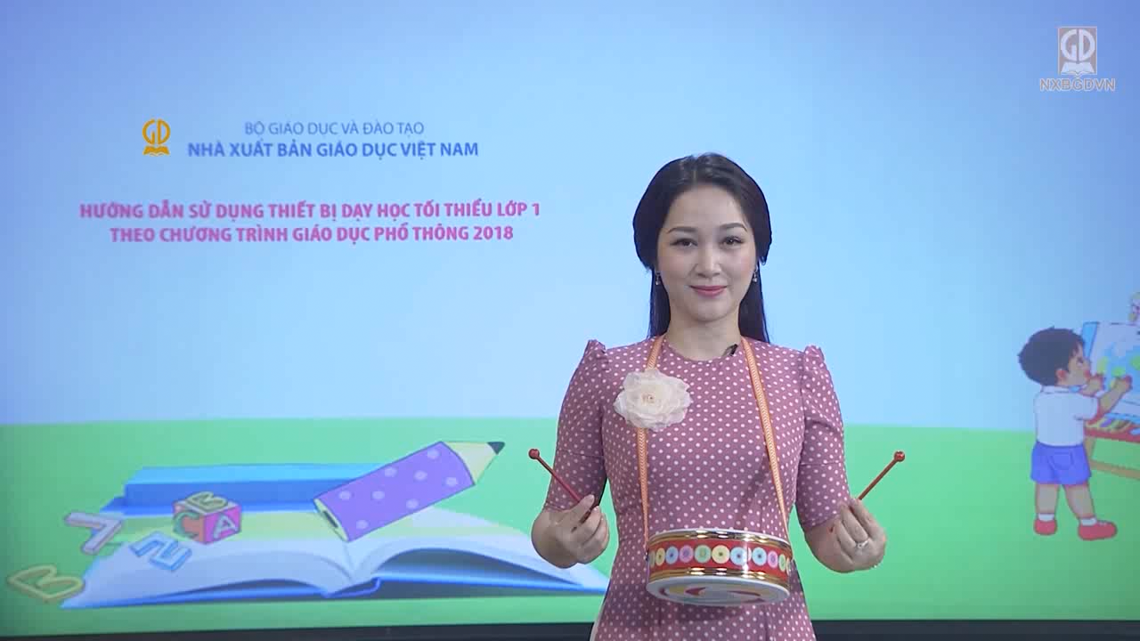
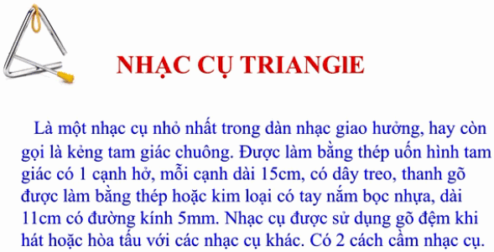
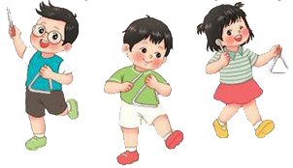
2.NHẠC CỤ: CÁCH CHƠI TRAI-EN-GÔ
? Nhạc cụ có hình gì?
- Xem video giới thiệu về nhạc cụ Trai-en-gô. Sau đó giới thiệu lại

Slide 3
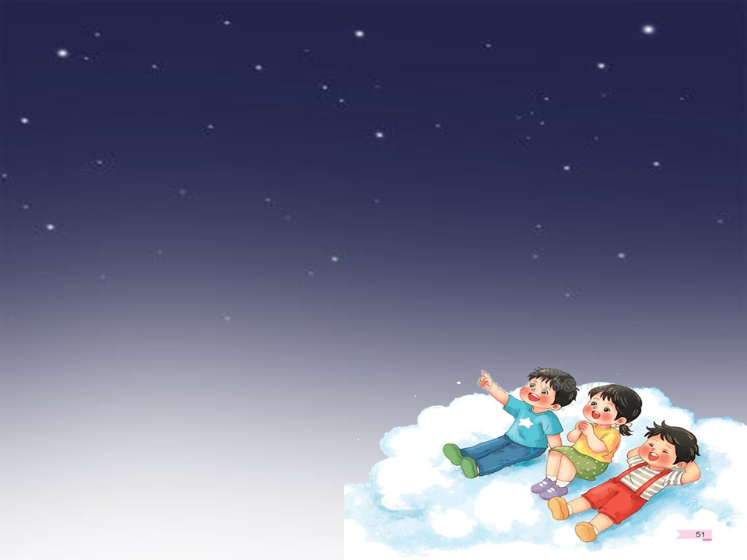

Đọc mẫu và HD HS đọc thuần thưc tiết tấu

Slide 4
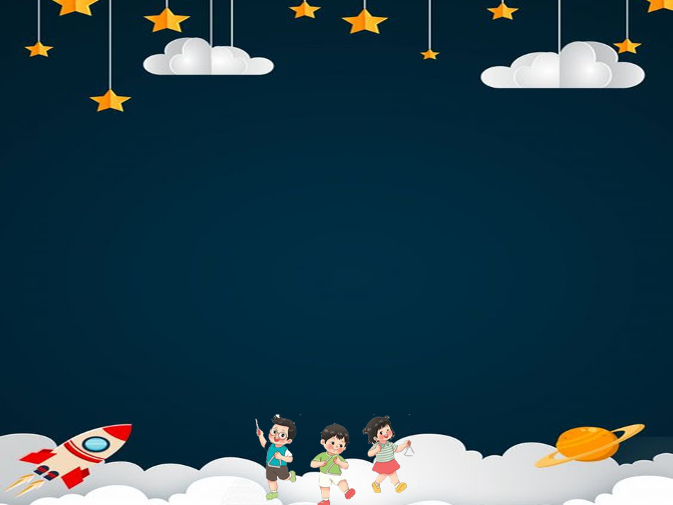
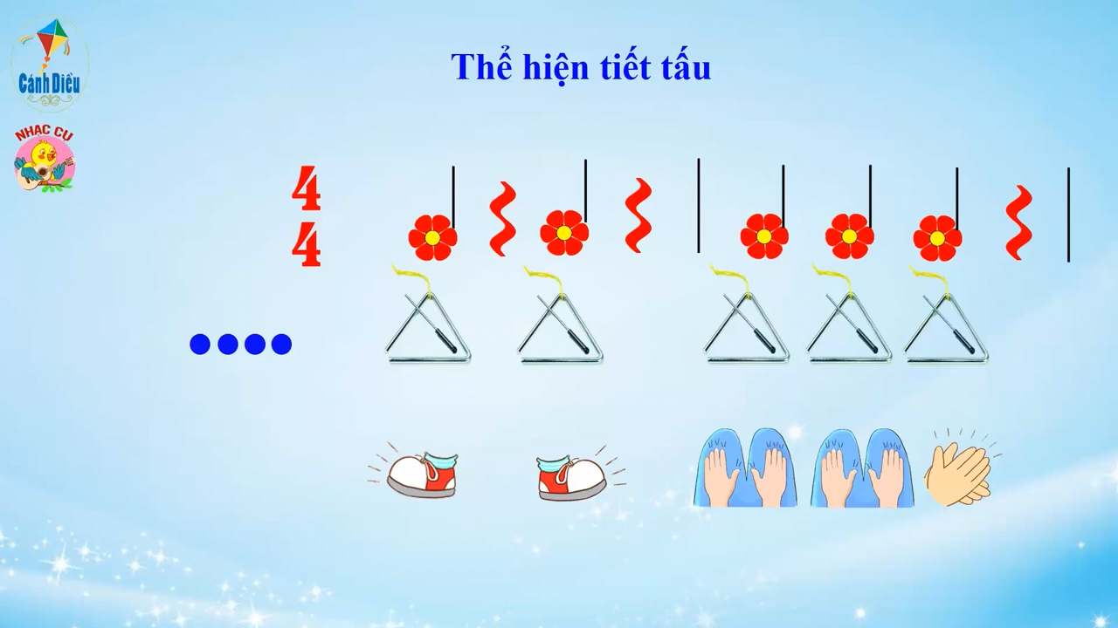
Nghe gõ mẫu và HD HS gõ Trai-en-gô, vận động cơ thể thuộc tiết tấu dưới

Slide 5



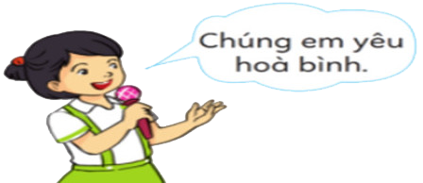
TRẢI NGHIỆM KHÁM PHÁ: NÓI THEO TIẾT TẤU RIÊNG CỦA MÌNH
- GV vỗ tay và nói câu Chúng em yêu hòa bình theo tiết tấu khác nhau. HS quan sát và làm lại cho đúng:
- GV hướng dẫn HS chơi trò chơi: Từng cặp HS oẳn tù tì, bạn nào thắng làm trước, bạn thua phải làm cho đúng.
Chúng em yêu hòa bình
Chúng em yêu hòa bình

